Slide 1
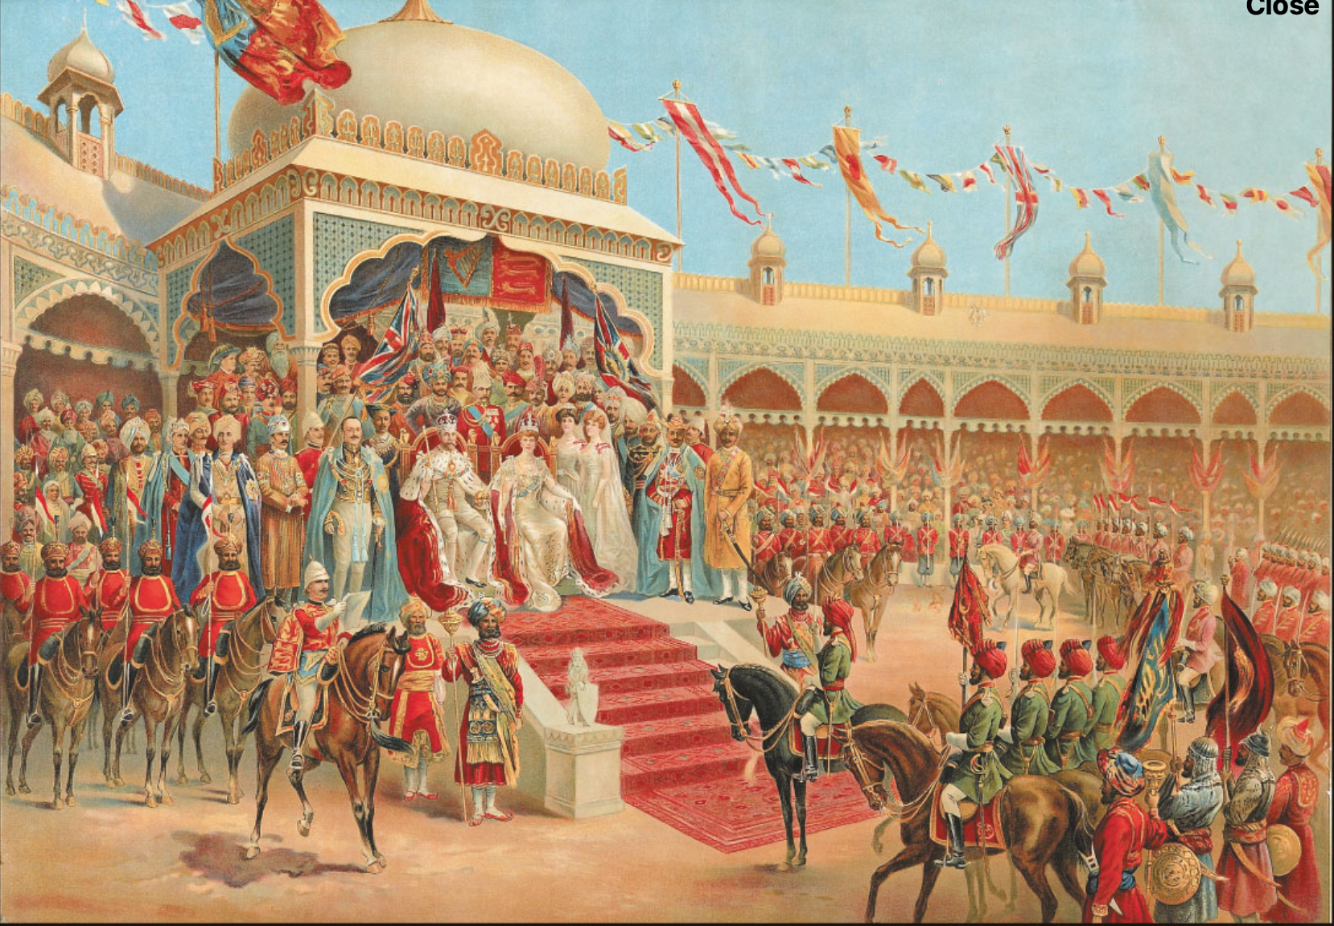
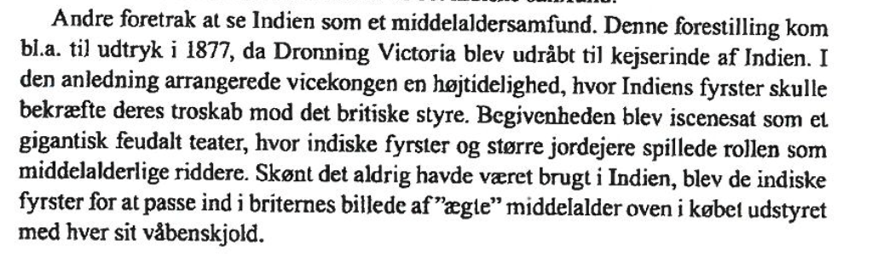
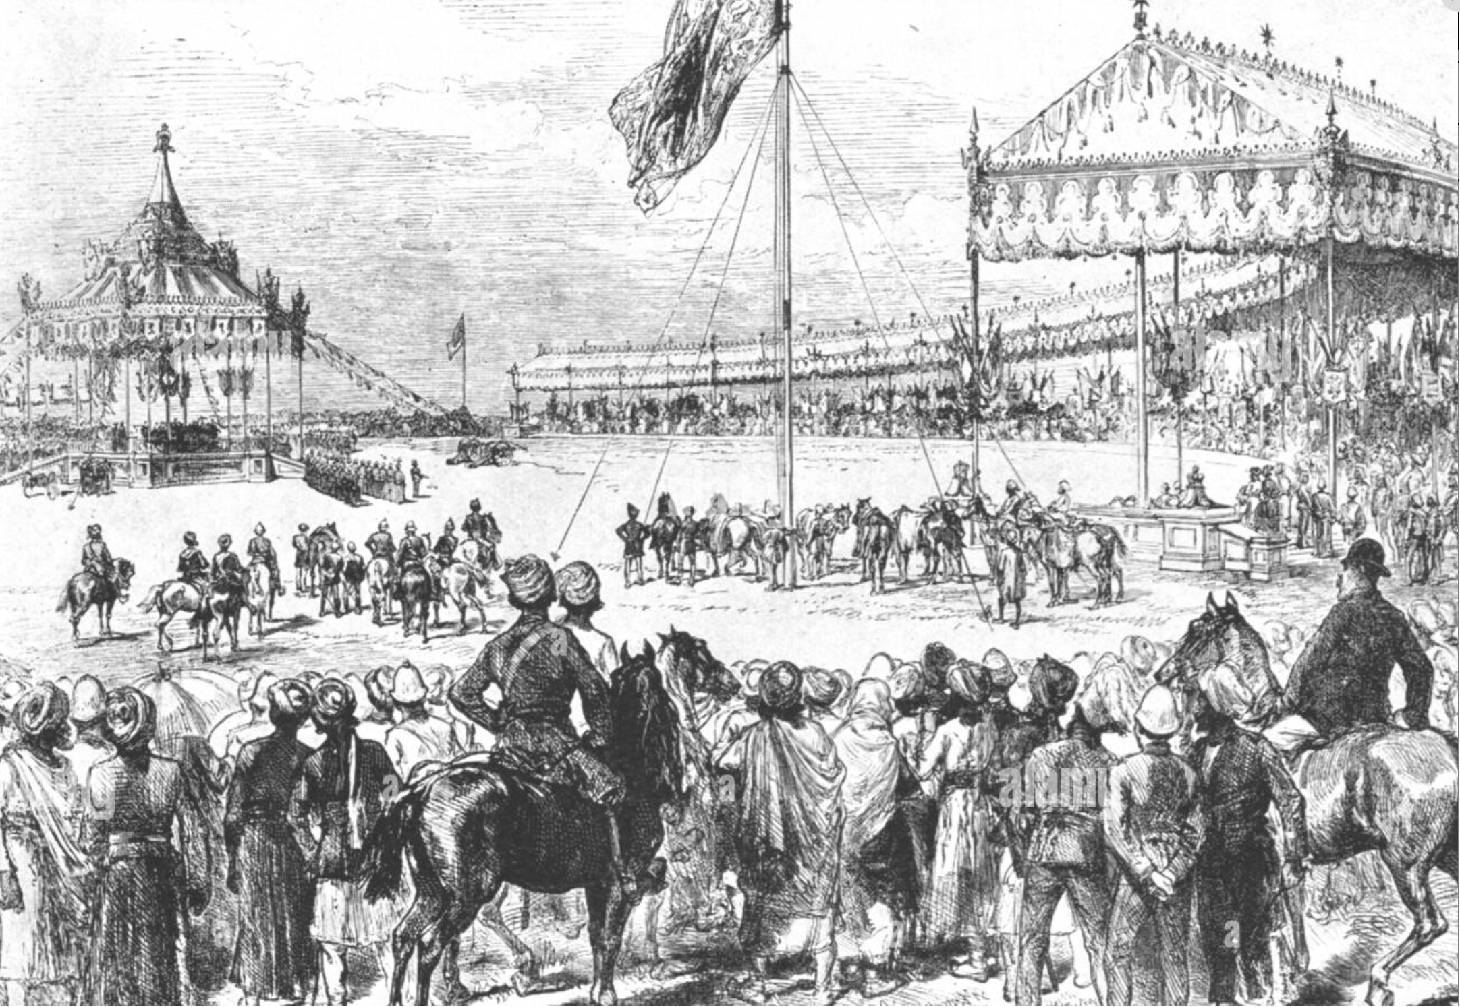
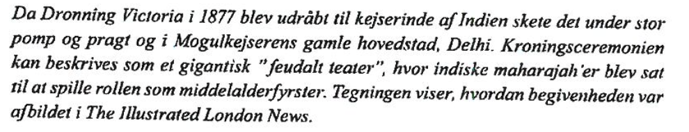
Hej 2j
Nu har jeg flere gange nævnt ordet historiebrug, hvor I er blevet introduceret
for flere forskellige former – kommerciel-, politiske og identitetsskabende historiebrug. Hvad tænker I om denne begivenhed i 1877?
Teksten er hentet fra en bog om Indiens historie og starter lidt besynderlig.

